Slide 1
Proposition de Démarche d’élaboration des compétences et des contenus dans le cadre des Nouveaux programmes d’EPS et de leurs documents d’accompagnement BO spécial n°11 du 26 novembre 2015

Slide 2
Les nouveaux programmes et le nouveau socle commun opèrent un changement de paradigme.
Finalités
Finalités
Socle commun
Pilier 1
Pilier 2
Pilier 3
Pilier 4
Pilier 5
Pilier 6
Pilier 7
Socle commun
Pilier 1
Pilier 2
Pilier 3
Pilier 4
Pilier 5
EPS
EPS
Le socle commun est donc devenu PRIORITAIRE et CENTRAL

Slide 3
Cette démarche pour qui, pour quoi ?
La démarche que je propose peut être une démarche d’équipe d’EPS pour un établissement ou bien une démarche personnelle s’inscrivant dans un projet de classe et un projet de cycle.
LA démarche que je propose essaie :
d’opérationnaliser une élaboration de compétences visées en accord avec la logique des programmes d’EPS et celle du socle commun.
De déterminer une logique permettant de valider d’une part les attendus du cycle, d’autre part les domaines du socle commun (dans le but d’une validation du DNB)
La démarche que je vous propose est le fruit de ma réflexion du moment et essaie d’être un apport à la réflexion collective.

Slide 4
Logique de Ma démarche
1
Déterminer les domaines du socle prioritaire pour chaque niveau
2
Déterminer les enjeux prioritaires pour chaque champ d’apprentissage
Cf. document d’accompagnement du cycle 4 (enjeux d’apprentissage du CA)
3
Cibler et traduire les enjeux dans les APSA choisies pour déterminer les compétences visées (l’objet d’enseignement)
Cf. socle commun (B.O. n° 17 du 23 avril 2015) et programme (B.O. n°11 du 26 novembre 2015)
4
Définir l’objectif du cycle et la forme de pratique scolaire permettant de synthétiser, d’exprimer, de développer et valider les compétences travaillées.
5
Définir les niveaux d’acquisitions pour chaque compétence choisie et de manière générale.
6
Définir des indicateurs de compétences permettant de valider chaque acquisition.
7
Définir un tableau synthétique pour diffusion en interne, pour les parents, pour les élèves mais aussi pour élaborer un bilan d’acquisitions

Slide 5
Etape 1 : Déterminer les domaines du socle prioritaire pour chaque niveau
Par exemple :
Niveau de classe
5ème
4ème
3ème
Domaines du socle commun
Des langages pour penser et communiquer
Les méthodes et outils pour apprendre
La formation de la personne et du citoyen
Les systèmes naturels et les systèmes techniques
Les représentations du monde et de l’activité humaine

Slide 6
Etape 1 : Déterminer les domaines du socle prioritaires pour chaque niveau
Ces domaines du socle commun prioritaires deviennent des compétences générales (programmes d’EPS) prioritaires.
Domaines du socle | 5ème | 4ème | 3ème | Compétences générales (CG)
Des langages pour penser et communiquer | + + + | + | + + | Développer sa motricité et apprendre à s’exprimer avec son corps (CG1)
Les méthodes et outils pour apprendre | + + | + | + + + | S’approprier seul ou à plusieurs par la pratique, les méthodes et outils pour apprendre (CG2)
La formation de la personne et du citoyen | + | + + + | + + | Partager des règles, assurer des responsabilités (CG3)
Les systèmes naturels et les systèmes techniques | + | + + | + + | Apprendre à entretenir sa santé par une activité physique régulière (CG4)
Les représentations du monde et de l’activité humaine | + + | + | + | S’approprier une culture physique sportive et artistique pour construire progressivement un regard lucide sur le monde contemporain. (CG5)
Thèmes prioritaires | Développement des compétences et des connaissances dans les APSA pour former un pratiquant et un organisateur autonome | Intégrer et incorporer un cadre pour savoir pratiquer seul avec plaisir dans le but d’un entretien de soi éclairé | Savoir analyser la pratique (de soi ou d’un tiers) afin d’élaborer un projet en vue d’une pratique plus efficace. | Thèmes prioritaires

Slide 7
Etape 2 : Déterminer les enjeux d’apprentissage prioritaires pour chaque champ d’apprentissage
Il conviendra ensuite de croiser ces choix transversaux (domaines du socle et compétences générales des programmes d’EPS) avec les attendus de fin de cycle (cf. programme d’EPS) pour cibler certains objectifs prioritaires au sein d’un champ d’apprentissage.
C’est ce que proposent les documents d’accompagnement des programmes au travers le terme « d’enjeux d’apprentissage ».
En continuité avec les positions de l’AEEPS, il me semble important de « cibler » ce que l’on vise à chaque niveau et pour chaque champ d’apprentissage.

Slide 8
Etape 2 : Déterminer les enjeux d’apprentissage prioritaires pour chaque champ d’apprentissage
Un exemple : le champs d’apprentissage 1
Champ d’apprentissage 1 « Produire une performance optimale mesurable à une échéance donnée » |  | Attendus de fin de cycle pour le CA1
 |  | Gérer son effort, faire des choix pour réaliser une performance dans au moins deux familles athlétiques et/ou au moins deux styles de nages (A1) | S’engager dans un programme de préparation individuel ou collectif (A2) | Planifier et réaliser une épreuve combinée (A3) | S’échauffer avant un effort (A4) | Aider ses camarades et assumer différents rôles sociaux (A5)
Domaines du socle | Compétences générales (CG) | Enjeux d’apprentissage
Des langages pour penser et communiquer | Développer sa motricité et apprendre à s’exprimer avec son corps (CG1) | Mobiliser ses ressources de manière optimale pour produire la meilleure performance possible.5ème 3ème | Développer ses ressources pour améliorer ses performances. 4ème | Réguler ses actions pour réaliser la meilleure performance possible. 5ème 3ème | S’approprier un vocabulaire spécifique à un échauffement. | S’approprier un vocabulaire relatif à la motricité.
Les méthodes et outils pour apprendre | S’approprier seul ou à plusieurs par la pratique, les méthodes et outils pour apprendre (CG2) | Construire et mettre en œuvre des projets pour réaliser la meilleure performance possible. 3ème | Déterminer des axes de progrès et accepter de répéter pour apprendre et se transformer. 4ème 3ème | Adapter son activité au regard des exigences de l’épreuve.5ème 3ème Assurer collectivement l’organisation d’une épreuve. | S’approprier les principes d’un échauffement. 5ème | Analyser les actions et les performances d’autres élèves. 3ème
La formation de la personne et du citoyen | Partager des règles, assurer des responsabilités (CG3) |  | Participer à des histoires collectives d’apprentissage. | Respecter les autres et les règles de fonctionnement collectif. 4ème | Conduire un échauffement collectif. 4ème 3ème | Assurer différents rôles. 5^{ème (juge)} 4^{ème (observateur)} 3^{ème (entraîneur)}
Les systèmes naturels et les systèmes techniques | Apprendre à entretenir sa santé par une activité physique régulière (CG4) |  | Adapter son activité à partir de diverses connaissances sur soi pour préserver son intégrité physique. | Respecter des principes d’hygiène collective et de vie. 4ème | Reconnaitre les bienfais d’un échauffement.
Les représentations du monde et de l’activité humaine | S’approprier une culture physique sportive et artistique pour construire progressivement un regard lucide sur le monde contemporain (CG5) | S’engager dans un effort maximal pour se dépasser et éprouver ses limites. 5ème | S’approprier des principes simples d’entraînement. | S’approprier le règlement d’une épreuve. 5ème

Slide 9
Etape 3 : Cibler et traduire les enjeux dans les APSA choisies.
Les « enjeux d’apprentissage » sélectionnés sont ensuite à redéfinir selon les APSA supports.
Ces « enjeux d’apprentissage » deviennent donc des compétences visées ou des objets d’enseignement.
Cependant, selon les activités, ces compétences visées choisies peuvent voir leur valence se modifier et devenir plus ou moins importante par rapport aux « enjeux d’apprentissage » sélectionnés pour le niveau. Il me semble important d’être pragmatique et reconnaitre que certains « enjeux d’apprentissage » sont plus pertinents dans certaines APSA plutôt que dans d’autres.

Slide 10
Etape 3 : Cibler et traduire les enjeux dans les APSA choisies pour déterminer les compétences visées.
APSA : Vitesse / Relai |  | Attendus de fin de cycle pour le CA1
 |  | Gérer son effort, faire des choix pour réaliser une performance dans au moins deux familles athlétiques et/ou au moins deux style de nages (A1) |  | S’engager dans un programme de préparation individuel ou collectif (A2) | Planifier et réaliser une épreuve combinée (A3) | S’échauffer avant un effort (A4) | Aider ses camarades et assumer différents rôles sociaux (A5)
Domaines du socle | Compétences générales (CG) | Compétences visées
Des langages pour penser et communiquer | Développer sa motricité et apprendre à s’exprimer avec son corps (CG1) | Etre capable d’optimiser la transmission pour être efficace en relai 5ème 4ème |  |  | Etre capable de prendre en compte le résultat de l’action, les observations de son observateur (et/ou de la vidéo) et les conseils pour modifier le relai afin de mieux performer. 4ème
Les méthodes et outils pour apprendre | S’approprier seul ou à plusieurs par la pratique, les méthodes et outils pour apprendre (CG2) | Etre capable de faire des choix et un projet pertinent permettant de performer au mieux 3ème | En tant qu’observateur, être capable de donner des conseils judicieux aux coureurs afin qu’ils améliorent leur performance individuelle et/ou collective. 4ème 3ème |  | Etre capable d’adapter ses marques pour répondre au mieux au projet et aux contraintes de l’activité (espace de transmission) 3ème | Etre capable de s’échauffer seul en respectant les différentes phases et les principes de continuité, de progressivité, de spécificité, de récupération active et de maintien d’un état échauffé durant tout le cours. 5ème | En tant qu’observateur, être capable d’analyser une course en direct et/ou une vidéo pour comprendre ce qui va et ne va pas dans le déroulement du relai selon des thématiques. 4ème 3ème
La formation de la personne et du citoyen | Partager des règles, assurer des responsabilités (CG3) |  |  |  | Etre capable de respecter les règles de sécurité, de fonctionnement et du groupe afin de pratiquer dans de bonnes conditions. 4ème | Etre capable de prendre en main l’échauffement de son groupe de course en en respectant les différentes phases et les principes de continuité, de progressivité, de spécificité, de récupération active et de maintien d’un état échauffé durant tout le cours. 4ème 3ème | Etre capable de remplir efficacement et de manière pertinente les rôles de juge (starter, chronométreur, juge de transmission, juge à l’arrivée), d’observateur et de conseiller. 5ème 4ème 3ème
Les systèmes naturels et les systèmes techniques | Apprendre à entretenir sa santé par une activité physique régulière (CG4)
Les représentations du monde et de l’activité humaine | S’approprier une culture physique sportive et artistique pour construire progressivement un regard lucide sur le monde contemporain (CG5) | Etre capable d’optimiser ses capacités pour courir vite. (A1-CG5). 5ème |  |  | Etre capable de connaitre et utiliser les règles de l’activité vitesse / relai. 5ème
Un exemple : la vitesse / Relai (CA1)

Slide 11
Etape 4 : Définir l’objectif du cycle et la forme de pratique scolaire permettant de synthétiser, d’exprimer, de développer et valider les compétences travaillées.
Une fois que vous avez défini les compétences visées, il me semble important de définir l’objectif du cycle qui synthétise ces compétences dans une tâche complexe.
Cet objectif de cycle n’a de sens que s’il s’opérationnalise dans un contexte. Ce contexte scolaire est la forme de pratique scolaire (= traitement didactique de l’APSA support permettant l’apprentissage, l’expression et la validation de l’objet d’enseignement (= l’objectif de cycle) choisis.)
L’objectif de cycle et la forme de pratique scolaire doivent être étroitement liées.

Slide 12
Etape 4 : Définir l’objectif du cycle et la forme de pratique scolaire permettant de synthétiser, d’exprimer, de développer et valider les compétences travaillées.
Objectif du cycle
Forme de pratique scolaire
Compétence visée n°1
Compétence visée n°2
Compétence visée n°3
Compétence visée n°4
Compétence visée n°5

Slide 13
Etape 4 : Définir l’objectif du cycle et la forme de pratique scolaire permettant de synthétiser, d’exprimer, de développer et valider les compétences travaillées.
Exemple en vitesse / relai
5ème (coordonner les courses du donneur et du receveur pour perdre le moins de temps possible) :
Etre capable de savoir s’échauffer seul (A4-CG2) , connaitre le règlement (A4-CG5) et savoir juger (A5-CG3) afin de s’organiser à 2 en courant au maximum de ses possibilités (A1-CG5) pour se transmettre le témoin dans les meilleurs conditions possibles (A1-CG1), afin de minimiser les pertes de vitesse. Objectif : perf collective = ou < somme des perf individuelles.
Dispositif : Relai à 2 de 12 secondes de course avec zone de transmission de 20m et position du receveur à 15m. Plots repère de marque à 3.50m, 4m, 4.50m, 5m, 5.50m, 6m.
Equipe de 3, 3 courses : A donne à B, B donne à C, C donne à A.
Indicateur du relai = ou < à la somme des performances

Slide 14
Etape 4 : Définir l’objectif du cycle et la forme de pratique scolaire permettant de synthétiser, d’exprimer, de développer et valider les compétences travaillées.
Exemple en vitesse / relai
3ème (Trouver le meilleur compromis risque/sécurité pour choisir la bonne zone de transmission permettant de performer collectivement):
Etre capable d’échauffer un groupe ou s’échauffer en groupe (A4-CG3), savoir juger (A5-CG3) et savoir observer ses camarades (A5-CG2) pour les conseiller afin d’élaborer un projet (A1-CG2) permettant d’optimiser la performance selon l’épreuve proposée (A3-CG2).
Dispositif : Relai à 2 de 12 sec de course, avec un zone de transmission de 10m à choisir (20 à 30m, 25 à 35m ou 35 à 40m) et position du receveur à 15m. Le plot repère de marque est à positionner par l’élève receveur.
Equipe de 3, 3 courses avec 2 possibilités soit A donne à B, B donne à C, C donne à A ou bien B donne à A, A donne à C et C donne à B.

Slide 15
Etape 5 : Définir les niveaux d’acquisitions pour chaque compétence choisie et de manière générale.
Une fois que vous avez défini les «enjeux d’apprentissage» pour le champ d’apprentissage, les compétences visées dans l’APSA, l’objectif du cycle et la forme de pratique scolaire, il reste à définir les niveaux d’acquisitions.
Ces niveaux peuvent être définis au niveau global (en lien avec l’objectif du cycle et la forme de pratique scolaire) et/ou au niveau des compétences visées.

Slide 16
Etape 5 : Définir les niveaux d’acquisitions pour chaque compétence choisie et de manière générale.
Ces niveaux peuvent servir à 3 étapes :
- Pour faire un diagnostic de niveau initial des élèves.
- Pour évaluer les progrès durant le cycle.
- Pour faire le bilan des acquisitions.
Ces niveaux peuvent servir :
À l’enseignant pour identifier où en sont ses élèves
A l’élève pour identifier son niveau et objectiver ses progrès

Slide 17
Etape 5 : Définir les niveaux d’acquisitions pour chaque compétence choisie et de manière générale.
J’ai fait le choix de définir 4 niveaux en lien avec ceux des programmes et de l’évaluation au DNB :
Objectifs d’apprentissage non atteints
Objectifs d’apprentissage partiellement atteints
Objectifs d’apprentissage atteints
Objectifs d’apprentissage dépassés

Slide 18
Etape 5 : Définir les niveaux d’acquisitions pour chaque compétence choisie et de manière générale.
Exemple des 4 niveaux globaux en vitesse relai 5ème :
5ème | Objectifs d’apprentissage non atteints | Objectifs d’apprentissage partiellement atteints | Objectifs d’apprentissage atteints | Objectifs d’apprentissage dépassés
Global | Donneur : Départ à l’amble, mise en action lente et en zigzag, course peu efficace puis ralentissement. Receveur : pas d’anticipation, prise du témoin de profil ou de face, à l’arrêt, ralentit vers la fin, sort du couloir Transmission : hors zone ou à l’arrêt, sortie de couloir Juge : absent ou gênant Echauffement : succinct Règles : non connu, élève gênant | Donneur : Position de départ correcte mais pas efficace, course rapide, tend le bras dès l’approche du receveur Receveur : Mauvaise anticipation, court bras tendu, voire de profil puis ralentit pour prendre le témoin Transmission : dans la zone mais à vitesse moyenne. Juge : le dilettant, présent mais approximatif Echauffement : respecte les phases mais avec arrêt et non progressif. Ne se réchauffe pas. Règles : respecte la sécurité mais pas toutes celles de l’activité | Donneur : Bonne position de départ, mise en action rapide mais non efficiente. Receveur : Part à la bonne marque, court sans regarder derrière, tend le bras à l’approche du donneur. Transmission : Dans la zone à vitesse rapide Juge : Sait juger dans tous les rôles mais reste encore imprécis parfois. Echauffement : s’échauffe seul en 3 phases de manière continue. Récupère et se tient chaud durant la séance. Règles : les règles sont connues et respectées | Donneur : Utilise efficacement un appui au départ, mise en action efficace, ne ralentit pas. Receveur : Bonne anticipation des marques, se positionne sur le côté, connait le mode de transmission Transmission : en pleine vitesse, position des coureurs dans le couloir, main, type de transmission sont planifiés et réalisés Juge : polyvalent et fiable. Aide les autres juges. Echauffement : s’échauffe en 4 phases, récupère et se maintient échauffé. Règles : L’élève exploite les règles pour optimiser sa performance.
Indic. de cpt | Très loin de la performance cible : perf individuelle >> perf collective | Loin de la performance cible : perf individuelle > perf collective | Atteint la performance cible : perf individuelle = ou < perf collective | Dépasse la performance cible : perf individuelle < < perf collective

Slide 19
Etape 5 : Définir les niveaux d’acquisitions pour chaque compétence choisie et de manière générale.
Exemple des 4 niveaux par compétences visées en vitesse relai 5ème :
5ème | Objectifs d’apprentissage non atteints | Objectifs d’apprentissage partiellement atteints | Objectifs d’apprentissage atteints | Objectifs d’apprentissage dépassés
A4-CG2 | L’élève s’échauffe en ne faisant qu’un footing avec des arrêts puis quelques exercices sans chercher à bien les réaliser et sans intensité, sans progressivité, sans continuité et sans lien avec l’activité. L’élève s’assoit sur les temps de non pratique durant le cours. | L’élève s’échauffe avec guidance en réalisant un footing continu suivi d’exercices adaptés à l’activité mais avec de nombreux arrêts, sans progressivité. L’élève reste debout à attendre sur les temps de non pratique durant le cours. | L’élève s’échauffe seul en 3 phases : footing continu, gammes adaptées à l’activité athlétique puis accélération sans arrêt et avec progressivité. L’élève se déplace pour rester en activité sur les temps de non pratique durant le cours. | L’élève s’échauffe seul ou avec son groupe en 4 phases : footing continu, gammes adaptées à l’activité athlétique, accélérations, puis série de transmissions sans arrêt et avec progressivité. L’élève se déplace pour rester en activité sur les temps de non pratique durant le cours.
A3-CG5 | L’élève ne connait et ne respecte pas les règles de l’activité. | L’élève connait certaines règles mais en ignore d’autres. | L’élève connait et respecte les règles de l’activité relai. | L’élève exploite les règles, notamment celle de la limite de transmission pour essayer de performer au mieux.
A5-CG3 | L’élève ne prend pas la fonction de juge. L’élève gêne les autres juges. | L’élève sait juger mais n’est pas fiable dans le temps. L’élève sait juger certaines fonctions mais pas toutes. | L’élève sait prendre les rôles de juge quels qu’ils soient. | L’élève est un juge multifonction, précis et fiable. Il aide et conseille les autres juges.
A1-CG5 | L’élève ne cherche pas à performer. L’élève ne cherche pas a faire en sort que le relai soit efficace. | L’élève cherche à courir vite seul de manière non optimisée et ne cherche pas à optimiser la performance collective | L’élève cherche à courir au maximum de ses capacités à chaque course. L’élève recherche des solutions pour mieux performer à deux. | L’élève exploite au maximum ses capacités par une position active au départ. L’élève recherche plusieurs solutions pour optimiser la transmission.
A1-CG1 | Le témoin se transmet à l’arrêt sans intention d’optimiser la transmission | Le témoin se transmet en course mais à vitesse réduite. | Le témoin se transmet en coordonnant les deux courses rapides (donneur & receveur) afin de ne pas perdre de temps. | Le témoin se transmet à pleine vitesse avec une transmission prévue (type de main, type de transmission, placement dans le couloir, etc.)

Slide 20
Etape 5 : Définir les niveaux d’acquisitions pour chaque compétence choisie et de manière générale.
Exemple des 4 niveaux globaux en vitesse relai 4ème :
4ème | Objectifs d’apprentissage non atteints | Objectifs d’apprentissage partiellement atteints | Objectifs d’apprentissage atteints | Objectifs d’apprentissage dépassés
Global | Donneur : Départ à l’amble, mise en action lente et en zigzag, course peu efficace puis ralentissement. Receveur : pas d’anticipation, prise du témoin de profil ou de face, à l’arrêt, ralentit vers la fin, sort du couloir Transmission : hors zone ou à l’arrêt, sortie de couloir Juge : absent ou gênant Echauffement : succinct Règles : non connues, élève gênant Observateur, conseiller : spectateur | Donneur : Position de départ correcte mais pas efficace, course rapide, tend le bras dès l’approche du receveur Receveur : Début d’anticipation, court bras tendu, voire de profil puis ralentit pour prendre le témoin, mode de transmission « improvisé » Transmission : dans la zone, à vitesse de course moyenne, vitesse de transmission lente Juge : le dilettant, présent mais approximatif Echauffement : Echauffe les autres mais de manière formelle avec des arrêts. Ne se réchauffe pas. Règles : respecte la sécurité mais pas toutes celles de l’activité. Observateur, conseiller : observe et conseille mais avec une aide (un questionnement) pour le guider | Donneur : Bonne position de départ, mise en action rapide mais non efficiente. Receveur : Part à la bonne marque, court sans regarder derrière, tend le bras à l’approche du donneur, mode de transmission prévu dans sa forme Transmission : Dans la zone à vitesse de course et de transmission rapide. Juge : Sait juger dans tous les rôles mais reste encore imprécis parfois. Echauffement : Echauffe son groupe en 3 phases de manière continue. Récupère et se tient chaud durant la séance. Observateur, conseiller : observe et conseille seul mais avec une trame pour le guider. | Donneur : Utilise efficacement un appui au départ, mise en action efficace, ne ralentit pas. Receveur : Bonne anticipation des marques, se positionne sur le côté, connait le mode de transmission prévu Transmission : en pleine vitesse, position des coureurs dans le couloir, main, type de transmission sont planifiés et réalisés efficacement. Juge : polyvalent et fiable. Aide les autres juges. Echauffement : Echauffe son groupe en 4 phases, fait récupérer et maintenir échauffé. Règles : L’élève exploite les règles pour optimiser sa performance. Observateur, conseiller : observe et conseille seul en prenant plusieurs critères en compte.
Indic. de cpt | Très loin de la performance cible : perf individuelle >> perf collective | Loin de la performance cible : perf individuelle > voire = perf collective | Atteint la performance cible : perf individuelle < perf collective | Dépasse la performance cible : perf individuelle < < perf collective

Slide 21
Etape 5 : Définir les niveaux d’acquisitions pour chaque compétence choisie et de manière générale.
Exemple des 4 niveaux de compétences visées en vitesse relai en 4ème :
4ème | Objectifs d’apprentissage non atteints | Objectifs d’apprentissage partiellement atteints | Objectifs d’apprentissage atteints | Objectifs d’apprentissage dépassés
A3-CG3 | L’élève gène constamment le déroulement du cours en ne respectant pas les règles de sécurité, de fonctionnement, de groupe et conteste les juges. | L’élève gène parfois le déroulement du cours en ne respectant pas les règles de sécurité, de fonctionnement, de groupe et en contestant ponctuellement les juges. | L’élève respecte le déroulement du cours, les règles de sécurité, les règles de fonctionnement, celle du groupe et accepte les décisions des juges. | L’élève structure et organise le respect des règles. Il régule ses camarades.
A4-CG3 | L’élève s’échauffe seul et/ou refuse de prendre en main son groupe. | L’élève échauffe ses camarades mais en réalisant un footing continu suivi d’exercices adaptés à l’activité mais avec de nombreux arrêts, sans progressivité. L’élève ne gère pas le maintien en situation échauffé, reste debout à attendre sur les temps de non pratique durant le cours. | L’élève échauffe ses camarades en 3 phases : footing continu, gammes adaptées à l’activité athlétique puis accélération sans arrêt et avec progressivité. L’élève s’occupe du maintien échauffé mais ne sollicite que le fait de rester actif sur les temps de non pratique durant le cours. | L’élève échauffe son groupe en 4 phases : footing continu, gammes adaptées à l’activité athlétique, accélérations, puis série de transmissions sans arrêt et avec progressivité. L’élève mobilise ses camarades en leur demandant de se réactiver avant chaque reprise d’activité.
A5-CG3 | L’élève ne prend pas la fonction de juge. L’élève gêne les autres juges. | L’élève sait juger mais n’est pas fiable dans le temps. L’élève sait juger certaines fonctions mais pas toutes. | L’élève sait prendre les rôles de juges quels qu’ils soient. | L’élève est un juge multifonction, précis et fiable. Il aide et conseille les autres juges.
A5-CG2 | L’élève ne sait pas filmer une course et ne sait pas l’analyser. | L’élève sait filmer une course mais ne sait pas l’analyser seul sans guidance. L’élève arrive à analyser la course si l’enseignant le questionne sur des points précis mais ne met pas en lien les causes et les conséquences. | L’élève sait filmer une course et sait l’analyser à partir de thématiques fournies. L’élève arrive à mettre en lien une cause et une conséquence (ex : marque et lieu de rattrapage du donneur avec le receveur). | L’élève sait filmer une course et sait l’analyser sans thématiques fournies. L’élève arrive à mettre en lien plusieurs causes et conséquences (ex : position dans le couloir, main de transmission et temps de transmission).
A2-CG2 | L’élève ne donne pas de conseils à ses partenaires | L’élève donne seul des conseils à ses partenaires mais pas toujours judicieux. Il peut donner de bons conseils à ses partenaires grâce à l’analyse guidée par l’enseignant ou un autre camarade. | L’élève donne seul des conseils judicieux à ses partenaires sur des thématiques fournies et grâce à une grille de conseils proposée. | L’élève hiérarchise ses conseils pertinents en donnant ceux qui sont prioritaires au regard de ses observations.
A3-CG1 | L’élève ne prend pas en compte les conseils et ne modifie pas sa manière de courir (seul ou en relai) | L’élève ne s’attache qu’à un seul facteur de la transmission (souvent la marque) pour faire progresser le relai | L’élève s’attache à prendre en compte plusieurs facteurs influençant la performance collective (marque, mise en action, mains de la transmission, type de transmission, place dans le couloir, etc.) | L’élève s’attache à prendre en compte le maximum de facteurs influençant la performance collective (marque, mise en action, mains de la transmission, type de transmission, place dans le couloir, etc.).
A1-CG1 | Le témoin se transmet à l’arrêt sans intention d’optimiser la transmission | Le témoin se transmet en course mais à vitesse moyenne et la transmission est longue, voire hasardeuse. Les élèves se centrent sur les marques mais la transmission n’est pas efficace. | Le témoin se transmet en coordonnant les deux courses rapides (donneur & receveur). La transmission est assez rapide car le mode de passation est prévu et anticipé. | Le témoin se transmet à pleine vitesse avec une transmission prévue et pertinente (main, type de transmission, placement dans le couloir, signal, etc.)

Slide 22
Etape 5 : Définir les niveaux d’acquisitions pour chaque compétence choisie et de manière générale.
Exemple des 4 niveaux globaux en vitesse relai en 3ème :
3ème | Objectifs d’apprentissage non atteints | Objectifs d’apprentissage partiellement atteints | Objectifs d’apprentissage atteints | Objectifs d’apprentissage dépassés
Global | Donneur : Départ à l’amble, mise en action lente et en zigzag, course peu efficace puis ralentissement. Receveur : pas d’anticipation, prise du témoin de profil ou de face, à l’arrêt, ralentit vers la fin, sort du couloir Transmission : hors zone ou à l’arrêt, sortie de couloir Juge : absent ou gênant Echauffement : succinct Règles : non connues, élève gênant Observateur, conseiller : spectateur Projet : aléatoire | Donneur : Position de départ correcte, mais pas efficace, course rapide, tend le bras dès l’approche du receveur Receveur : Début d’anticipation, court bras tendu, voire de profil puis ralentit pour prendre le témoin, mode de transmission « improvisé » Transmission : dans la zone, à vitesse de course moyenne, vitesse de transmission lente Juge : le dilettant, présent, mais approximatif Échauffement : Échauffe les autres, mais de manière formelle avec des arrêts. Ne se réchauffe pas. Règles : respecte la sécurité, mais pas toutes celles de l’activité. Observateur, conseiller : observe et conseille, mais avec une aide (un questionnement) pour le guider Projet : par tâtonnements, la transmission s’organise par rapport au choix de zone. | Donneur : Bonne position de départ, mise en action rapide, mais non efficiente. Receveur : Part à la bonne marque, court sans regarder derrière, tend le bras à l’approche du donneur, mode de transmission prévue dans sa forme Transmission : dans la zone à vitesse de course et de transmission rapide. Juge : Sait juger dans tous les rôles, mais reste encore imprécis parfois. Échauffement : Échauffe son groupe en 3 phases de manière continue. Récupère et se tient chaud durant la séance. Observateur, conseiller : observe et conseille seul, mais avec une trame pour le guider. Projet : pour minimiser les prises de risque (zone médiane), la transmission s’organise par rapport au choix de zone. | Donneur : Utilise efficacement un appui au départ, mise en action efficace, ne ralentit pas. Receveur : Bonne anticipation des marques, se positionne sur le côté, connait le mode de transmission prévu Transmission : en pleine vitesse, position des coureurs dans le couloir, main, type de transmission sont planifiés et réalisés efficacement. Juge : polyvalent et fiable. Aide les autres juges. Échauffement : Échauffe son groupe en 4 phases, fait récupérer et maintenir échauffé. Règles : L’élève exploite les règles pour optimiser sa performance. Observateur, conseiller : observe et conseille seul en prenant plusieurs critères. Projet : le choix de la zone de transmission se fait pour optimiser la performance et selon les caractéristiques des coureurs.
Indic. de cpt | Très loin de la performance cible : perf individuelle >> perf collective | Loin de la performance cible : perf individuelle > voire = perf collective | Atteint la performance cible : perf individuelle < perf collective | Dépasse la performance cible : perf individuelle < < perf collective

Slide 23
Etape 5 : Définir les niveaux d’acquisitions pour chaque compétence choisie et de manière générale.
Exemple des 4 niveaux par compétences visées en vitesse relai en 3ème :
3ème | Objectifs d’apprentissage non atteints | Objectifs d’apprentissage partiellement atteints | Objectifs d’apprentissage atteints | Objectifs d’apprentissage dépassés
A3-CG3 | L’élève gêne constamment le déroulement du cours en ne respectant pas les règles de sécurité, de fonctionnement, de groupe et conteste les juges. | L’élève gêne parfois le déroulement du cours en ne respectant pas les règles de sécurité, de fonctionnement, de groupe et en contestant ponctuellement les juges. | L’élève respecte le déroulement du cours, les règles de sécurité, les règles de fonctionnement, celle du groupe et accepte les décisions des juges. | L’élève structure et organise le respect des règles. Il régule ses camarades.
A5-CG3 | L’élève ne prend pas la fonction de juge. L’élève gêne les autres juges. | L’élève sait juger, mais n’est pas fiable dans le temps. L’élève sait juger certaines fonctions, mais pas toutes. | L’élève sait prendre les rôles de juge, quels qu’ils soient. | L’élève est un juge multifonction, précis et fiable. Il aide et conseille les autres juges.
A5-CG2 | L’élève ne sait pas filmer une course et ne sait pas l’analyser. L’élève ne donne pas de conseils à ses partenaires | L’élève sait filmer une course, mais ne sait pas l’analyser seul sans guidance. L’élève arrive à analyser et donner des conseils sur la course si l’enseignant le questionne sur des points précis, mais ne met pas en lien les causes et les conséquences. | L’élève sait filmer une course et sait l’analyser à partir de thématiques fournies. L’élève arrive à mettre en lien une cause et une conséquence (ex : marque et lieux de rattrapage du donneur avec le receveur). L’élève donne seul des conseils judicieux à ses partenaires sur des thématiques fournies et grâce à une grille de conseils proposée. | L’élève sait filmer une course et sait l’analyser sans thématiques fournies. L’élève arrive à mettre en lien plusieurs causes et conséquences (ex : position dans le couloir, main de transmission et temps de transmission) pour conseiller de manière judicieuse ses partenaires.
A1-CG2 | L’élève choisit au hasard la zone de transmission. | L’élève ne sait pas trop quelle zone choisir. Il tâtonne pour prendre une zone non optimale. | L’élève choisit une zone médiane pour minimiser les prises de risque. Ce choix est assez stéréotypé pour tout le groupe. | L’élève choisit la zone selon un rapport risque / optimisation de la performance. Ce choix dépend à chaque fois du binôme de coureur. Le choix de la zone est organisé en fonction de la transmission optimale (interaction entre projet et pertinence de la transmission)
A3-CG2 | L’élève transmet de manière stéréotypée sans prendre en compte la contrainte de la zone de transmission. | L’élève essaie de transmettre dans la zone choisie. | L’élève essaie d’organiser la transmission pour qu’elle se fasse dans la zone à moindre risque.

Slide 24
Etape 6 : Définir des indicateurs de compétences permettant de valider chaque acquisition.
Il me semble important, par-delà la définition des niveaux, de définir un indicateur de compétence qui révèle, tant pour l’enseignant que pour l’élève, le degré d’acquisition pour chaque compétence, mais aussi de manière globale.
Cette démarche d’élaboration d’indicateurs de compétence est celle sur laquelle travaille le groupe EPIC (évaluation par indicateur de compétence) appartenant à l’AEEPS.
http://www.aeeps.org/groupes/epic-en-eps.html

Slide 25
Etape 6 : Définir des indicateurs de compétences permettant de valider chaque acquisition.
Je n’ai pas encore défini d’indicateurs de compétence à ce jour et ce chantier est l’un de ceux que j’aurai à aborder et expérimenter durant cette année scolaire.
Cependant, le groupe EPIC fait déjà des propositions. Je vous recommande la lecture de l’article « l’évaluation par indicateurs de compétence, un outils au service de la réussite de tous en demi-fond » - revue enseigner l’EPS n°269 – avril 2016
http://www.aeeps.org/groupes/epic-en-eps/epic-production/2618-2016-04-20-13-35-25.html

Slide 26
Etape 7 : élaborer un tableau synthétique pour diffusion en interne, pour les parents, pour les élèves mais aussi pour élaborer un bilan d’acquisitions
Une fois terminée cette démarche d’élaboration, il me semble important de la synthétiser de manière lisible et visible. Ces synthèses doivent pouvoir servir à plusieurs niveaux :
- une synthèse pour le niveau, regroupant ce que l’on vise. Elle reste en langage « prof ».
- une synthèse pour communiquer aux parents (et aux élèves) dans le but de rendre visible et lisible ce que l’on attend. Elle doit être dans un langage compréhensible pour les personnes hors du système scolaire.
- Une synthèse en vue de servir de bilan d’acquisitions qui sera remplie et transmise à la fin du cycle (la séquence d’enseignement).

Slide 27
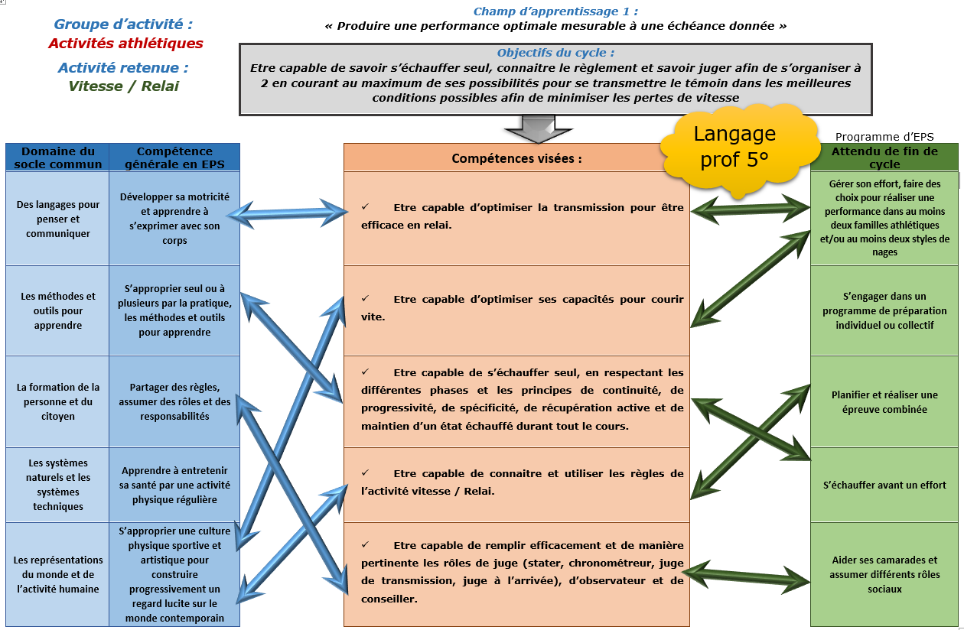
Etape 7 : élaborer un tableau synthétique pour diffusion en interne, pour les parents, pour les élèves mais aussi pour élaborer un bilan d’acquisitions
Exemple d’une synthèse « prof » en Vitesse / Relai 5ème :

Slide 28
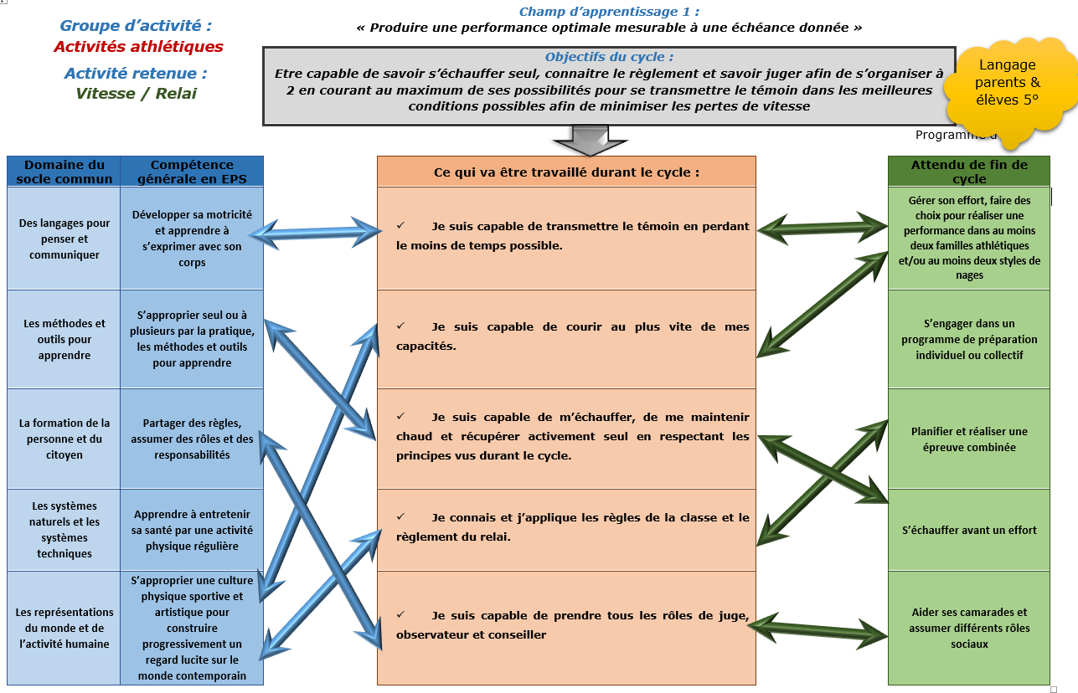
Etape 7 : élaborer un tableau synthétique pour diffusion en interne, pour les parents, pour les élèves mais aussi pour élaborer un bilan d’acquisitions
Exemple d’une synthèse « parent et/ou élève » en Vitesse / Relai 5ème :

Slide 29
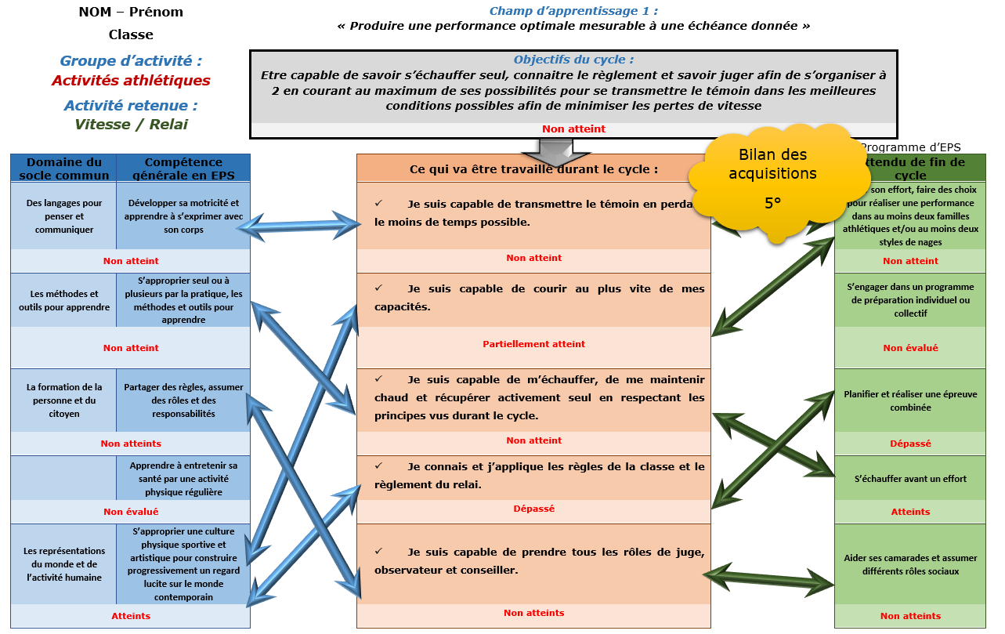
Etape 7 : élaborer un tableau synthétique pour diffusion en interne, pour les parents, pour les élèves mais aussi pour élaborer un bilan d’acquisitions
Exemple d’une synthèse « bilan d’acquisition » en Vitesse / Relai 5ème :

Slide 30
conclusion
Cette démarche peut paraître de prime abord complexe mais me semble nécessaire pour donner de la cohérence à mes choix. Elle permet d’objectiver la validation des attendus de fin de cycle et les items du socle commun.
Ceci n’est qu’une proposition à un moment de ma réflexion et qui peut évoluer. Si vous avez des idées, des remarques, des critiques, n’hésitez pas à me les faire parvenir.

